Slide 1
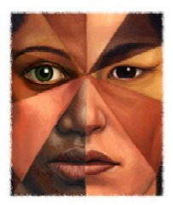
RUMENA RASA

Slide 2
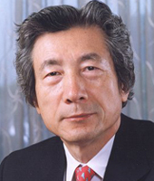
RUMENA RASA
MONGOLIDNA RASA
AZIJSKA RASA
40% vsega človeštva
Prilagodljivost na najrazličnejša okolja, od arktičnih do tropskih geografskih širin.

Slide 3
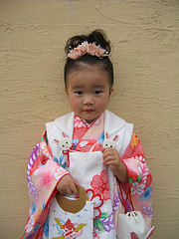
Posebnosti pri rumeni rasi
Mongolidne oči
Barva kože
Lasje
Obraz
Postava

Slide 4
PODRASE
Mongolidna rasa
Turkmenska rasa
Tibetanska rasa
JV Kitajska rasa
S Kitajska rasa
Eskimi
Amerikandi

Slide 5
ESKIMI
INUITI
OBALE GRENLANDIJE
SEVERNA AMERIKA
AZIJA
SREDNJE RASTI
RUNENO RJAVE POLTI
ČRNIH LAS

Slide 6
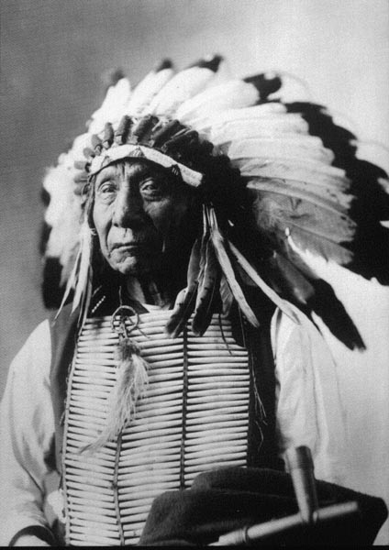
AMERIŠKI INDIJANCI
Indijanci izvorno pripadajo Mongolidom
Pred okoli 12.000 leti so prišli iz Sibirije lovci in nabiralci prek Beringove ožine v Ameriko.

Slide 7
